Slide 1













Welkom bij Broeders Driegaaien

Slide 2





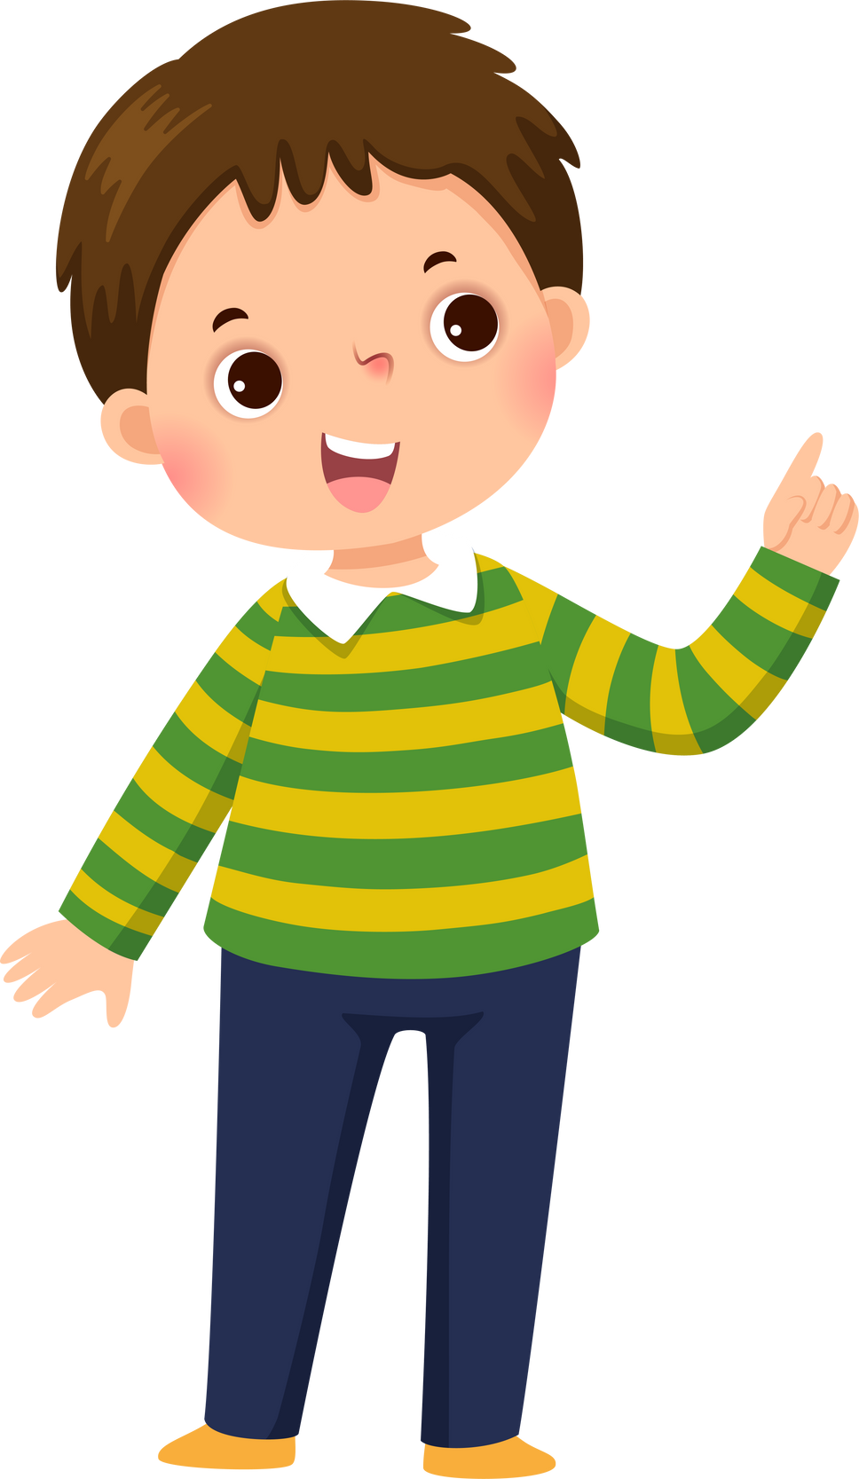


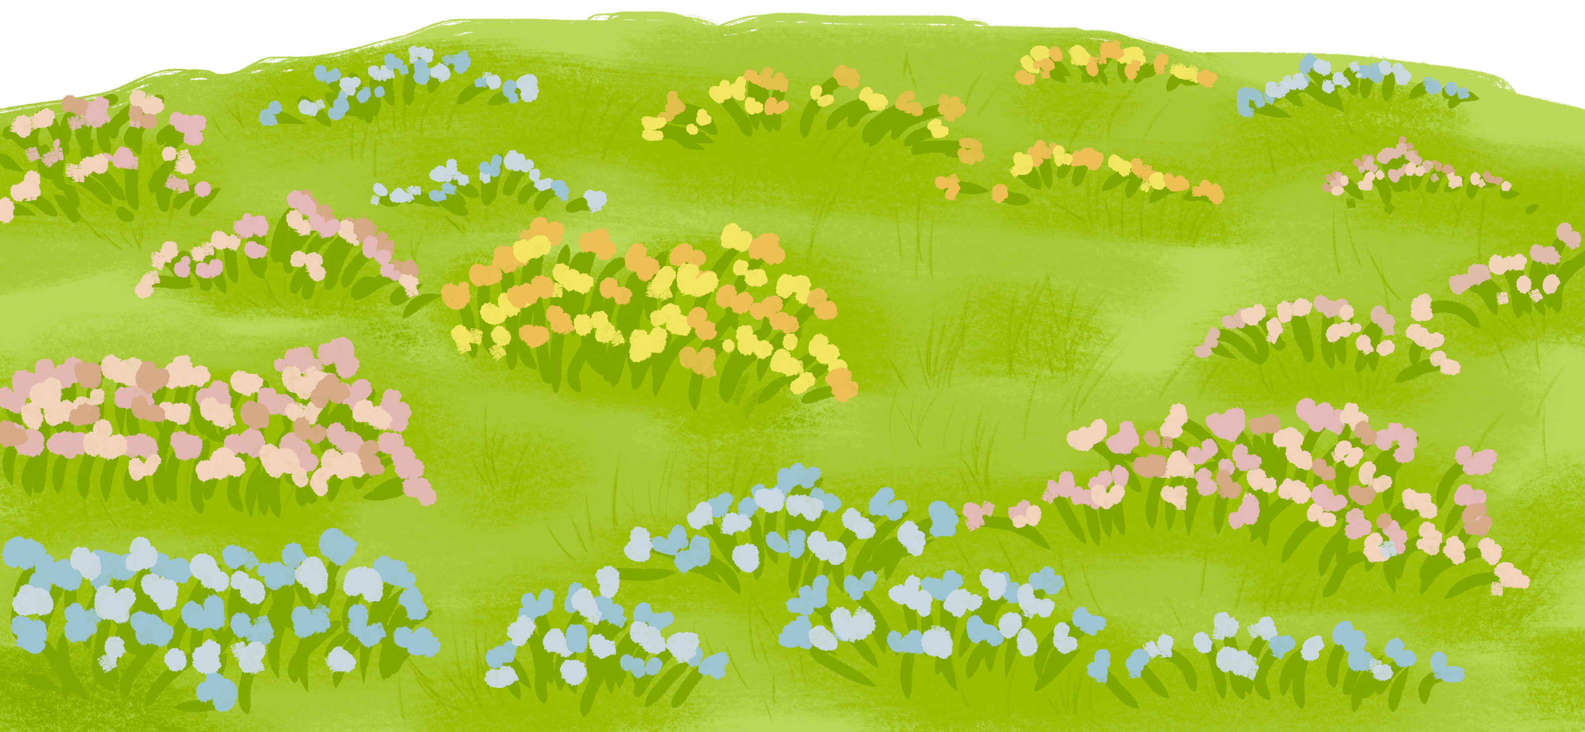
Onze schoolstructuur
  jaarklassensysteem (geen mengklassen)
  school in groei
    7 kleuterklassen ( 1 peuterklas)
    SJ 2025-2025 : 10 klassen LS ( parallelklassen tot en met 4 de leerjaar)
  capaciteit/klas: gemiddeld 20/21 leerlingen per klas

Slide 3




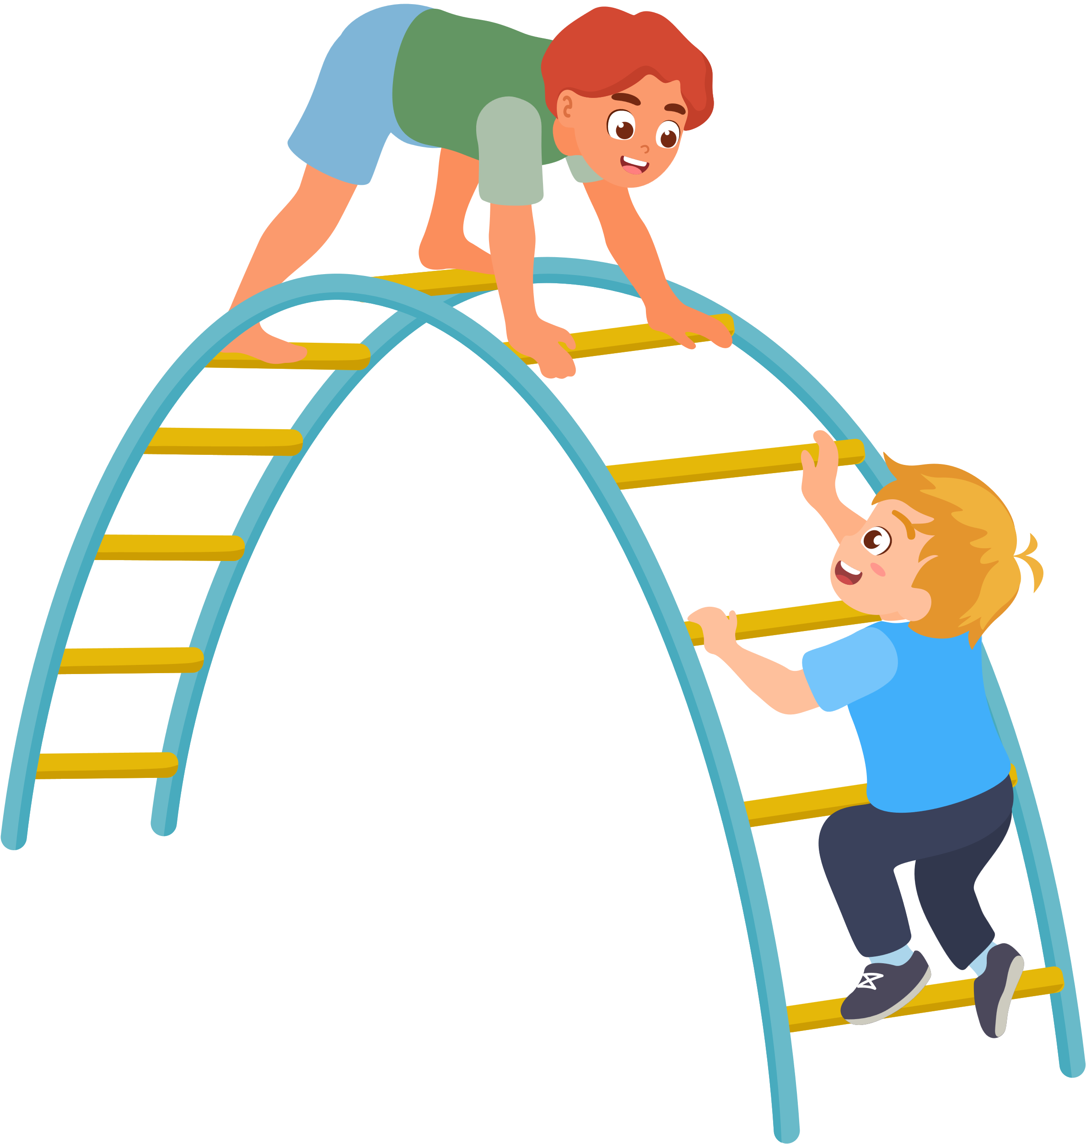
Onze schooluren
  lesuren : 08.25 - 12.05 uur / 13.35 - 15.30 uur
  opvang op school:
    ‘s ochtends vanaf 08.00 uur (gratis)
    ‘s avonds tot 15.50 uur (gratis)
  begeleide huiswerkklas ( studie):
    vanaf eerste leerjaar
    verplicht voor leerlingen die niet opgehaald kunnen worden om 15.50 uur
    tot 16.20 (eerste/tweede graad)
    tot 16.50 (tweede/derde graad)
  buitenschoolse opvang:
    organisatie: stad - De Sprinkhaan
    locatie: Beneluxstraat 50 ( +- 300 meter)
    uren: 07.00 - 08.10 uur / 16.00- 18.00u
    de school haalt de leerlingen op of brengt de leerlingen naar de opvang.

Slide 4





Onze schoolvisie
5 accenten
  BETROKKEN EN MAATSCHAPPELIJK ENGAGEMENT
  ZORGZAAM
  STIMULEREND EN VERNIEUWEND
  MILIEUBEWUST EN GROENE SCHOOL
  SPORTIEF EN GEZOND

Slide 5



Zorgzaam
Zorgwerking op leerinhoudelijk vlak
  groot aanbod aan zorgmaatregelen ( koptelefoons, studdy buddy, tafelkaarten,..)
  samenwerken met experten ( CLB , Logo(s , kiné,..)
  extra ondersteuning in of buiten de klas
    bv. taalgroepjes extra taalstimulatie, groepjes rekenvoorwaarden
    extra uitdaging voor cognitief sterk functionerende leerlingen
    lerend netwerk CSF
    kangoeroeklas vanaf tweede leerjaar
Zorgwerking op sociaal-emotioneel vlak
  groene juffers (vertrouwenspersonen voor leerlingen): juf Griet en juf Daisy
  inzetten op sociale vaardigheden ( Guus en Trompie,...)
  kindcontacten vanaf tweede kleuterklas – focus: welbevinden
  pestproblematiek:no blame methode

Slide 6


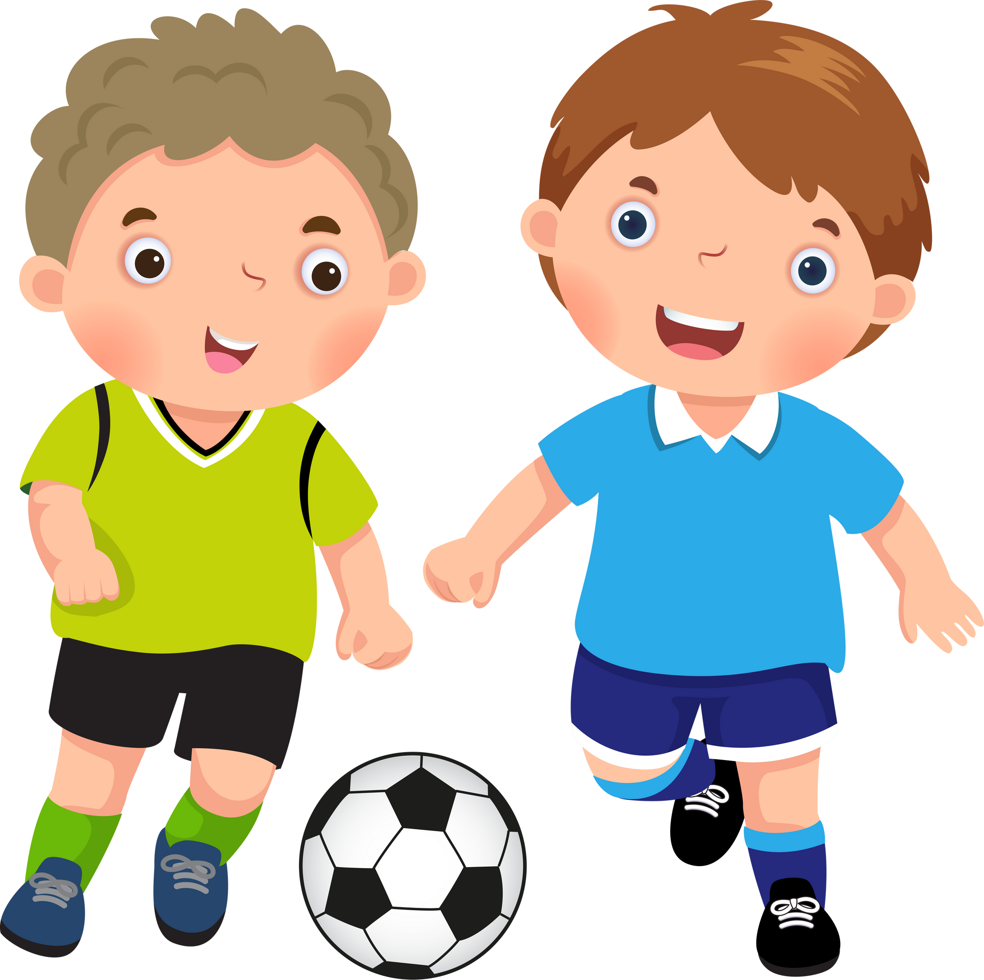
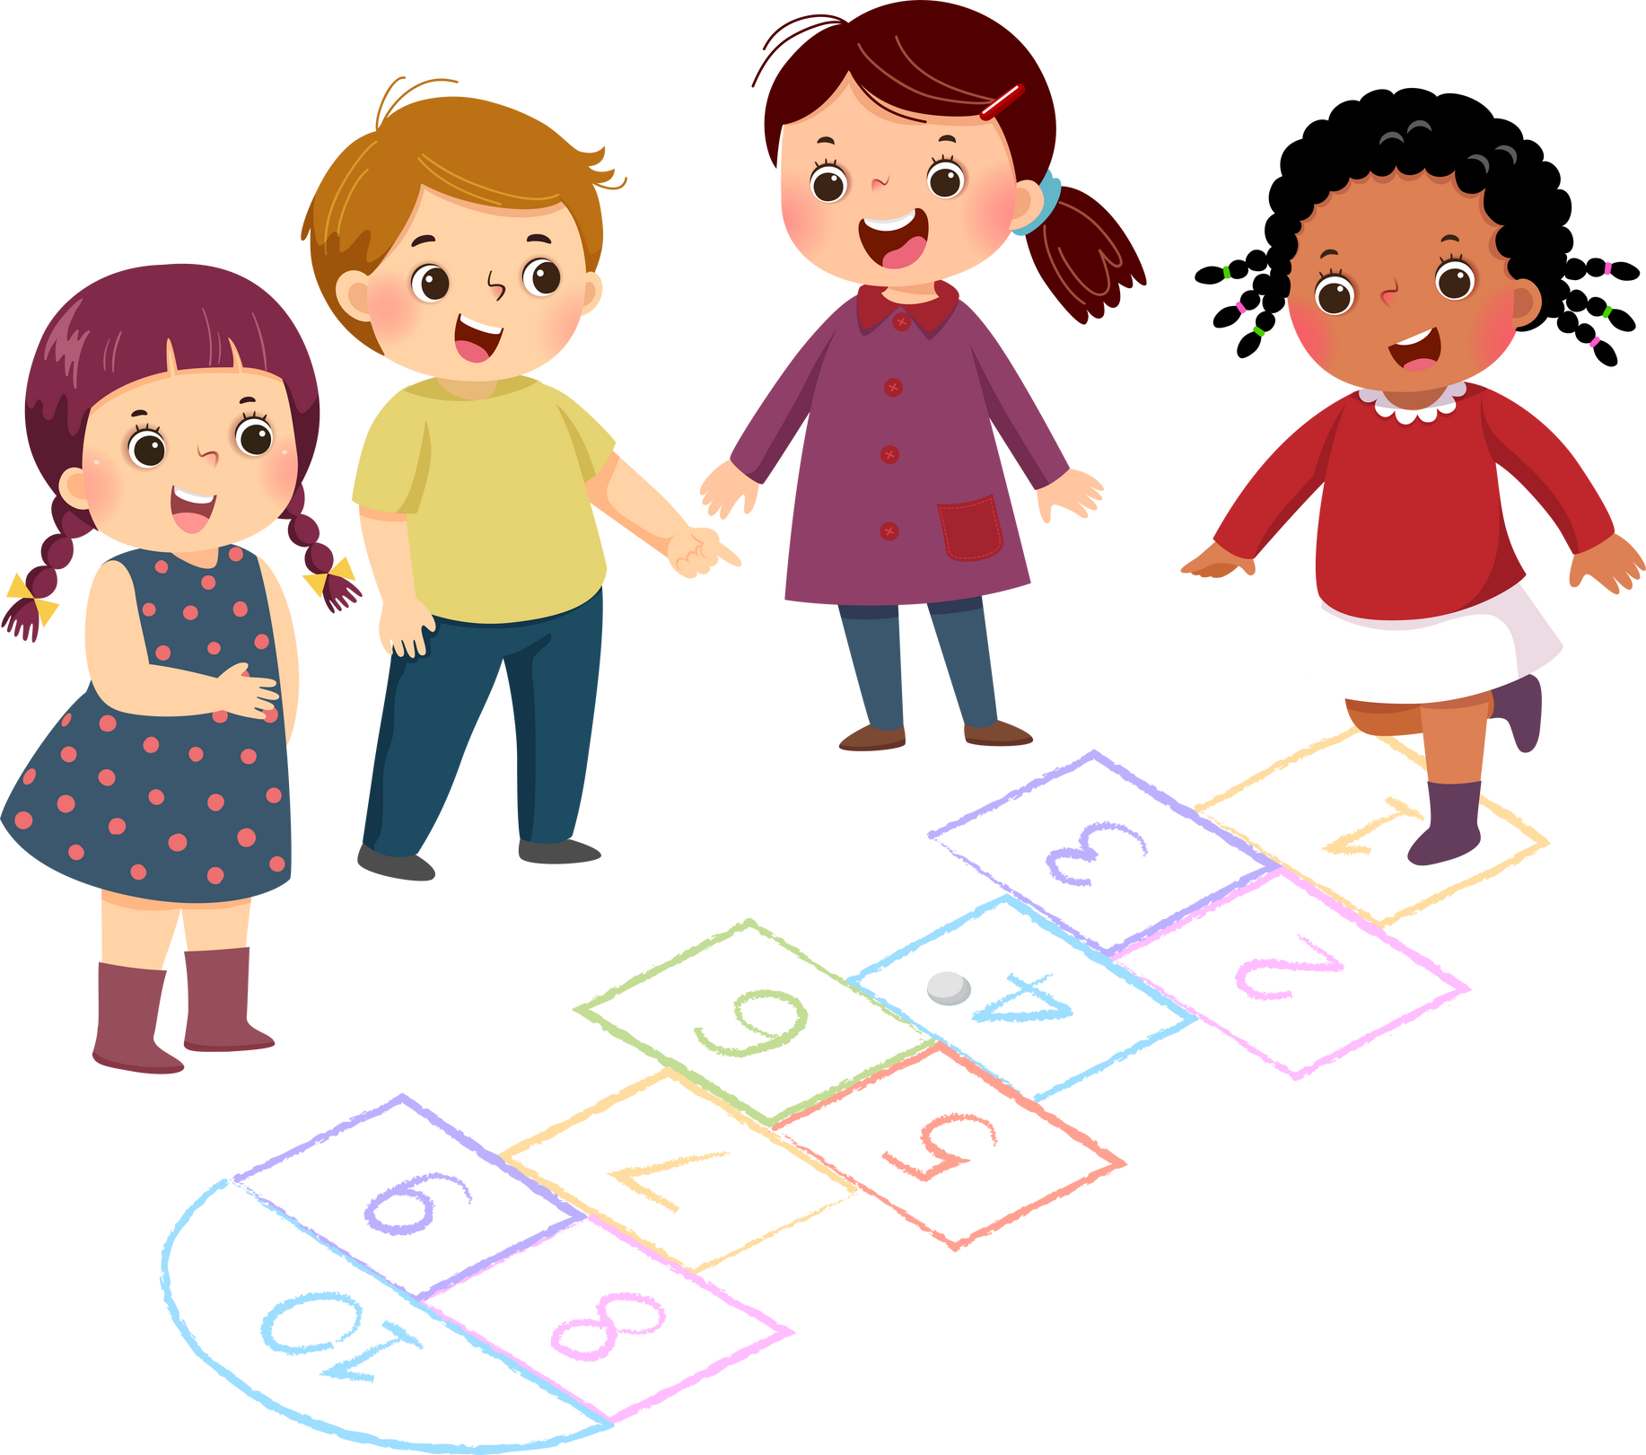
Stimulerend en vernieuwend
  graduele opbouw:
    structuur - verticale lijnen (stappenplannen, klaspop, kalender,..)
  afspraken rond didactische principes (zie onderwijsvisie)
  stimulerende coöperatieve werkvormen
  versterken/stimuleren van executieve functies
  groot aanbod aan extra-muros activiteiten (cultuur, sport, leesklas, schooltuin, middagturnen)
  vernieuwend:
    programmeerskills vanin de kleuterklas
    proefprojecten rond bv.meditatie
    integratie van multimedia in de klas,…)
  prioriteiten plan op basis van data (monitoring) en wetenschappelijk onderzoek

Slide 7




Milieubewuste, groene school
  Schooltuin van 8 are - leren en spelen
  vergroening van de speeltuin
    leerlingbetrokkenheid bij ontwerpen van plan
    zie ontwerpplan
  Afvalarme school - compostbakken
  deelname aan milieuactiviteiten ( zwerfvuilacties)
  Deelname aan educatieve projecten ( outdoor-learning)
  uitbreiding speelplaats + creëren extra zones
  schooldiertjes

Slide 8




Focus op sport en gezondheid
•SPORT
  min. 2 u bewegingsopvoeding kleuter en lager + zwemmen (kleuter en lager)
  extra sportaanbod
    tijdens middag (turnkring Jeroen), tijdens schooluren en op woensdagnamiddag
    sportkamp in augustus van turnkring Jeroen
    kleuterturnen op zaterdag ( i.s.m. turnkring Jeroen)
    kleuterkampjes op school
    extra bewegingsmoment via bodymap en schrijfdans in de KS
    extra bewegingsmoment in de LS (zorg /in en uit de klas)
    fietslesjes in de tweede kleuterklas
GEZOND
  Gezonde brooddoos
  Melk/water en fruit -en groententussendoortje in de voormiddag
  Lessen over gezonde voeding
•...

Slide 9

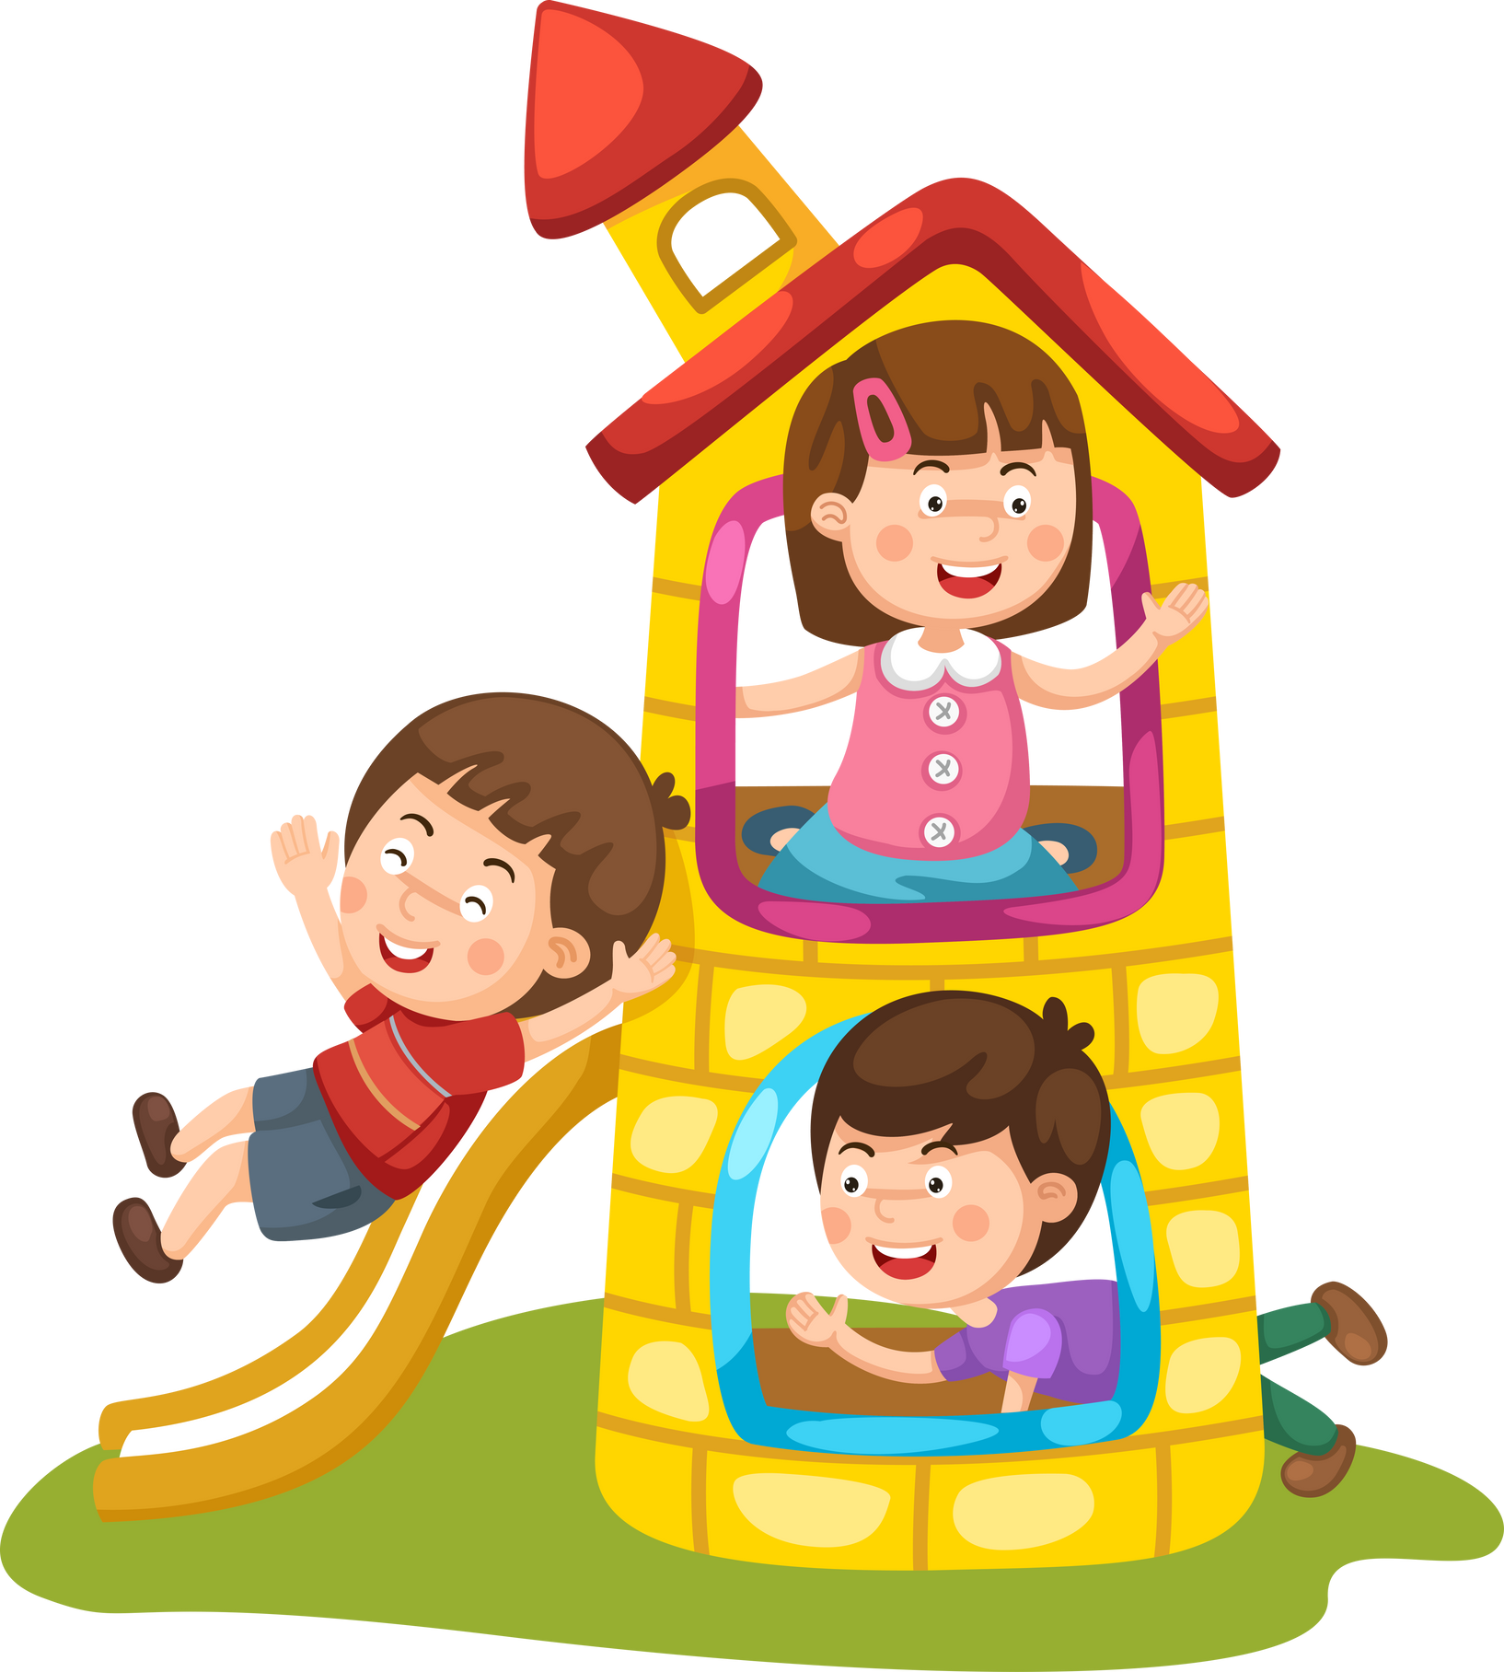


Betrokken en maatschappelijk geëngageerd
  ouderbetrokkenheid
    formeel : infoavond- oudercontacten
    informeel: oudercomité - meespeelmomenten en voorleesmomenten in de kleuterschool- mee verjaardagen vieren
    ouderbevragingen ( 3de kleuterklas en 6 de leerjaar)
  leerlingenbetrokkenheid
    leerlingenraad
    grote projecten worden leerlingen bevraagd ( bv. vergroening speelplaats
    leerlingbevragingen (burgerschapskompas)
  maatschappelijk engagement
    acties t.v.v. goede doelen (music for life,vastenactie,..)
    samenwerking met rusthuizen
    deelname aan projectdagen (pyjamadag van BEDNET)

Slide 10
Onze onderwijsvisie
  MAXIMALE LEERWINST
  EVIDENCE-INFORMED WERKEN
  BEGELEID EN ZELFSTANDIG
  HOGE VERWACHTINGEN
  FOCUS OP BASISKENNIS
  BREDE ONTWIKKELING EN WELBEVINDEN

Slide 11



KLEUTERONDERWIJS
    spelend, samenwerkend en actief leren
    focus op:
      cognitieve ontwikkeling: met focus op rijk taalaanbod en ruime aandacht voor beginnende geletterd (fonemisch bewustzijn, …) en beginnende gecijferdheid.
      zelfsturing en executieve functies: waarbij we ook inzetten op het versterken van de vaardigheden die kinderen nodig hebben om zichzelf te sturen
      motorische ontwikkeling: het ontwikkelen van zowel grove als fijne motoriek.
      sociaal-emotionele ontwikkeling: waarbij het welbevinden , de verbinding en sociale interactie van kinderen centraal staan.

Slide 12




LAGER ONDERWIJS
  effectieve Instructie: we geven een duidelijke uitleg, modelleren het denken en oefenen samen met de leerlingen.
  differentiatie: (convergent!) we zijn in staat om in te spelen op de verschillen binnen onze klasgroep en passen onze lessen aan waar nodig (tempo, niveau, instructie, …).
  actief en betrokken leren: we gebruiken op regelmatige basis coöperatieve werkvormen waarbij onze leerlingen doelgericht in kleine homogene of heterogene groepjes (afhankelijk van het doel) samenwerken aan een taak.
  sociaal-emotionele ontwikkeling: we zetten hard in op een veilige klasomgeving en zorgen voor een klimaat waar respect en veiligheid centraal staat
  feedback en reflectie: we zien alle vormen van feedback (feed up, feedback, feed forward) als een krachtige factor in het leerproces van leerlingen.
  metacognitie en zelfregulatie: we hechten belang aan het ‘leren leren’ van onze leerlingen. Het plannen en reflecteren vinden we essentieel voor het succes van onze leerlingen.

Slide 13
WERKING KLEUTERKLAS
  werken met thema’s (dezelfde thema’s in de parallelklassen)
    jongste kleuters: 2 weken
    oudste kleuters: 2 tot 3 weken
  doelgerichte activiteiten
    taalbegrippen- rekenbegrippen- verhaalbegrip - plaatsbegrippen - lichaamsbegrippen- , motorische ontwikkeling,...
  visualisatie van daglijnen, weerkalender,... (graduele opbouw van concreet naar abstract)
  ‘lesactiviteiten’ in onthaalkring
  activiteiten rond versterken executieve functies ( emotieregulatie - werkgeheugen -impulscontrole- cognitieve flexibiliteit
  klaspop
  zachte landing

Slide 14
PEUTERKLAS
  rechtsreeks naar de klas brengen (08.15 uur) en ophalen aan de klas (15.30 uur)
  slaapklas (12.30u. tot 13.30u.) - in samenspraak met ouders
  zindelijk = schoolrijpheid
  klaspop Jules - mee naar huis
  probeermomentjes voor instappertjes gedurende het schooljaar:
    op maandag tijdens schoolweek voor instapdatum (09.00-11.00 uur)
  verschillende infomomenten voor ouders op basis van instapdatum
  peuters geboren in november-december die pas starten in september:
    starten in peuterklas en maken de overstap naar de eerste kleuterklas gedurende het schooljaar OF
    starten meteen in de eerste kleuterklas (afhankelijk van aantal peuters bij start schooljaar)

Slide 15
Vrije plaatsjes
  capaciteit peuterklas: 40
  ingeschreven broers en zussen: 19
  schooljaar 2025-2026 : 21 vrije plaatsen geboortejaar 2023
    bij onvoldoende plaatsjes: rangschikking op basis van afstand domicilieadres of werkadres
  aanmeldingssyteem:
    3 scholen opgeven
    1 adres opgeven - werk of domicilieadres dichtst bij je eerste schoolkeuze

Slide 16
Meer info?
  website: www.basis3.broeders.be
  facebook: Broeders Driegaaien
  instagram: basisschool_driegaaien
  mailadressen:
    secretariaat: info@basis3.broeders.be
    directie: directie@basis3.broeders.be
  telefoon:
    03/780.92.12

Slide 17
Vragen?

